Slide 1
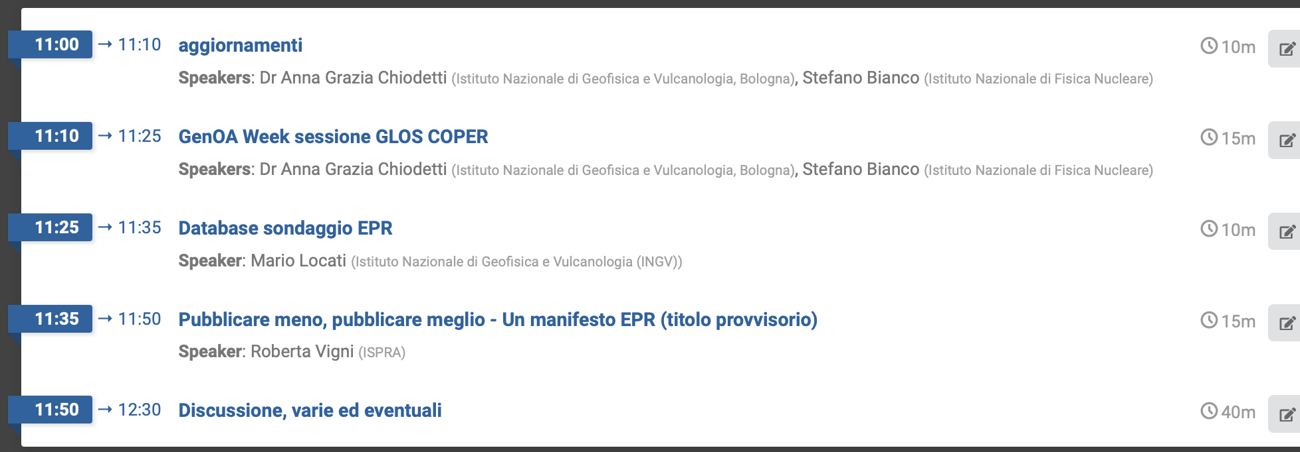
Open Science CoPER n.30 https://agenda.infn.it/e/coper.openscience/30 https://home.infn.it/conper/openscience.html
Stefano e Anna Grazia
20251117
https://blue.meet.garr.it/b/ire-pvz-eiz-ndq

Slide 2
appuntamenti
S.Bianco e R.Vigni, Dati aperti: F.A.I.R. + S di Sicurezza, Venezia IUAV 29 ottobre 2025 (org. Barbara Pasa)
DOI: 10.15161/oar.it/sx193-gf234
X Convegno nazionale Associazione Italiana per la promozione della Scienza Aperta (AISA), Trento, 6-7 novembre 2025 (org. Paolo Guarda et al.)
URL: https://aisa.sp.unipi.it/attivita/x-convegno-annuale/
giovedi 20 novembre →sessione della GenOA week organizzata dal GLOS della CoPER
registrazione obbligatoria (in presenza/online)
https://openscience.unige.it/genoaweek2025
agenda
https://agenda.infn.it/e/SessioneGLOSCoPERallaGenOAWeek2025
scadenza invio presentazioni a coper.openscience@lists.infn.it: oggi

Slide 3
azioni e riassunto
free software: utilizzo prodotti GARR
publish or perish: riduzione numero di pubblicazioni
ORE

Slide 4


stefano.bianco@lnf.infn.it
annagrazia.chiodetti@ingv.it
coper.openscience@lists.infn.it

Slide 5
bibliografia
S.Bianco e R. Delle Donne Sul sistema italiano di pubblicazione scientifica, DOI: 10.15161/oar.it/75308
S.Bianco e R.Vigni, Dati aperti: F.A.I.R. + S di Sicurezza, Venezia IUAV 2025 DOI: 10.15161/oar.it/sx193-gf234
R.Vigni, Codiger Napoli ottobre 2025
R.Vigni, Inrim Torino maggio 2025
N.Pastrone, Valutazione, Primo corso nazionale Scienza Aperta e INFN, 18 febbraio 2025
E.Bovo, Diritto d’autore e proprietà intellettuale, Primo corso nazionale Scienza Aperta e INFN, 18 febbraio 2025
S.Bianco, L.Patrizii, Plan S e le società scientifiche –Una rivoluzione per l'Open Access ? , Il Nuovo Saggiatore 2020
M.Maggi, Open data I, Primo corso nazionale Scienza Aperta e INFN, 18 febbraio 2025
F.Marchegiani, Open data II, Primo corso nazionale Scienza Aperta e INFN, 18 febbraio 2025
I.Piergentili, L’archivio istituzionale INFN, Primo corso nazionale Scienza Aperta e INFN, 18 febbraio 2025
R.Caso La rivoluzione incompiuta, Ledizioni 2019
R.Caso La società della mercificazione e della sorveglianza: dalla persona ai dati, Ledizioni 2021
R.Caso, La scienza aperta: sentieri di gloria (o di pace) ? X convegno AISA Trento 2025 DOI: 10.5281/zenodo.17549976
M.C.Pievatolo, La bilancia e la spada: scienza di stato e valutazione della ricerca DOI: 10.5281/zenodo.570042 2017
D. Borrelli L’università della guerra, X convegno AISA Trento 2025 DOI: 10.5281/zenodo.17559701
E.Segrè, Enrico Fermi, physicist, University of Chicago Press, 1970.

Slide 6
altre risorse

